Slide 1

「組織論」（説明4）
Ⅰ章：組織形態の基本型
城西国際大学大学院 ビジネスデザイン研究科
担当：経営学博士 伊東俊彦
Mail： toko-ito-yama@k5.dion.ne.jp
本レジュメは、「『組織デザイン』沼上幹、日本経済新聞、2004」を参考にして作成した

Slide 2

Ⅰ章の構成
組織デザイン
１ 組織形態の基本型を学ぶ
２ 基本型のバリエーションを理解する

Slide 3
はじめに
Ⅰ章：組織形態の基本型
組織形態
  どんなに革命的な組織変革でも、新しい組織形態は旧来の組織形態との対比の中で設計され、運営される
  新しい組織形態では、どのように異なる仕事の進め方が
  期待されているかの認識が中核メンバーに共有されない限り、絵に描いた餅に過ぎない
  組織の基本型を把握することが組織設計の第一歩

Slide 4
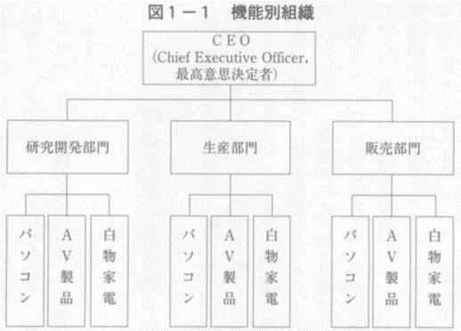
１ 組織形態の基本型を学ぶ-1
Ⅰ章：組織形態の基本型
職能別組織（あるいは機能別組織）
  最近では、機能別組織の呼び方も一般化
  個々のサブユニットが果たす機能に応じて組織が分割
  されている形態

Slide 5
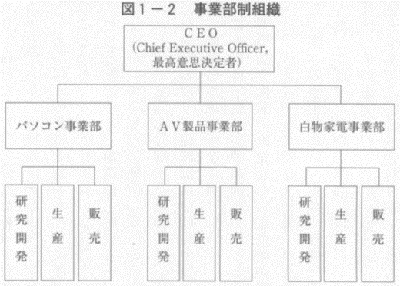
１ 組織形態の基本型を学ぶ-2
Ⅰ章：組織形態の基本型
事業部制組織
  個々の組織ユニットが自律的に存続できるように分割
  事業部をBU（Business Unit）とよぶことがある
  製品別（または市場別）の事業部制や地域別の事業部制

Slide 6
１ 組織形態の基本型を学ぶ-3
Ⅰ章：組織形態の基本型
機能別組織と事業部制組織の特徴比較
  機能別組織：研究開発・生産・販売等の機能共有が優先
    自分たちの専門を通じて会社に貢献
  事業部制組織：個々の製品（または市場）への適応が優先
組織形態の採用のポイント-1
  機能別組織の採用
    生産・開発・販売等の機能集約で得られるコストダウンや
    付加価値向上の効果の方が大きい
  事業部制組織の採用
    個々の製品（市場）への柔軟で迅速な適応の効果の方が大きい

Slide 7
１ 組織形態の基本型を学ぶ-4
Ⅰ章：組織形態の基本型
組織形態の採用のポイント-2
  事業部制組織の採用のその他の理由
    分業：本社機構が中長期戦略を事業部が日常オペレーションを
    短期の市場適応と中長期の経営戦略を分離する必要があるほど
    経営者人材を育成する必要が強いほど
マトリックス組織-1
  製品（市場）への適応と機能融合によるメリット両方を実現
  各事業部長を置くと同時に各機能部門長も置く形態
  意思決定の度に製品（市場）の要求と機能部門の要求が対立
  ⇒トップがどちらを優先するか意思決定してバランスさせる

Slide 8
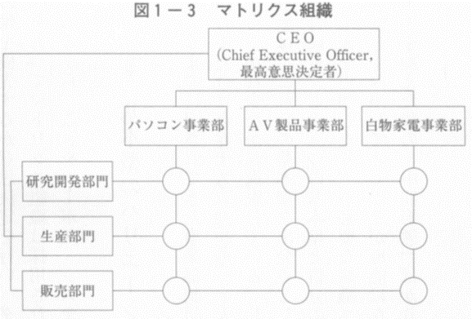
１ 組織形態の基本型を学ぶ-5
Ⅰ章：組織形態の基本型
マトリックス組織-2
  ツーボス・システムと呼ばれる

Slide 9
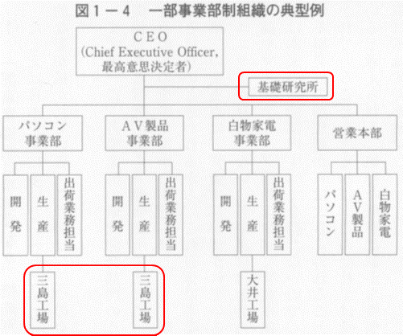
2 基本型のバリエーションを理解する-1
Ⅰ章：組織形態の基本型
基本型
  理想型で実在の組織は多様な工夫を追加した中間形態
(1) 一部事業部制-1

Slide 10
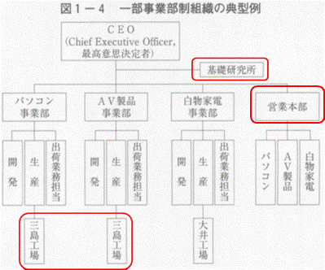
2 基本型のバリエーションを理解する-2
Ⅰ章：組織形態の基本型
(1) 一部事業部制-2
  図1-4の基礎研究所と営業本部は事業部に所属しない
  三島工場は2事業部の共通工場
  機能別組織と事業部制組織の
  中間形態
  現実の組織は中間形態として
  成立せざるを得ない

Slide 11
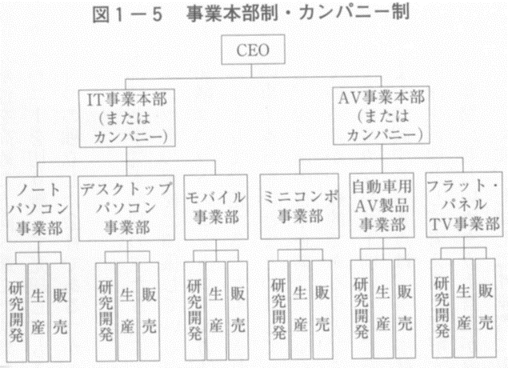
2 基本型のバリエーションを理解する-3
Ⅰ章：組織形態の基本型
(2) 事業本部とカンパニー制など-1

Slide 12
2 基本型のバリエーションを理解する-4
Ⅰ章：組織形態の基本型
(2) 事業本部とカンパニー制など-2
  事業本部制
    複数の事業部をひとくくりにした形態
  カンパニー制
    仮想的な資産分割で経済的付加価値を計算
    ⇒各組織ユニットを評価しコントロールする形態
    組織ユニットの独立を高め独立した会社のように組織を分割した形態

Slide 13
特1 有効性
特別：有効性・ビュロクラシー・権限と権威
1 有効性に関する定義
  有効性（effectiveness）：目標の達成の度合い
  効率性（efficiency）：インプットとアウトプットの比の状態
  有効性・効率性は、非営利組織でも意識される
２ 有効性と効率性の関係
  共に成立の場合、反対の関係の場合がある
３ 「３E」について
  経済性（Economy）、効率性（efficiency）、
  有効性（effectiveness）が事業の評価の指標となる
  公正性（Equity）を加えると「4E」

Slide 14
特２ ビュロクラシー-1
特別：有効性・ビュロクラシー・権限と権威
1 ビュロクラシー（官僚制とは）
  ウェーバー（独人）により研究された大規模な組織を合理的
  かつ効率的に管理するためのシステム
  権威や支配による組織（合法的支配の組織）
  正当な支配の３類型（ウェーバー）
    ① 合法的支配：官僚制組織における支配
    ② 伝統的支配：権威や非合理性に対する日常的な信仰による支配
    ③ カリスマ的支配：非凡な才能や人格的魅力に帰依する支配

Slide 15
特２ ビュロクラシー-2
特別：有効性・ビュロクラシー・権限と権威
２ 官僚制組織の特徴-1
  規制による管理を重視
    規則を遵守し厳密に運用し、担当者によるぶれを防止
    行政機関はサービスの公平性の確保が求められる
  職務の専門化が高度に進展
    仕事の細分化により職務の専門性を高める
    専門化により組織全体の合理性を高める
  権限と責任が職位に付与
    責任と権限はメンバーでなく職位に付与される
    合理的な行動パターンが確保される
    階層構造の組織が作られる ⇒ 階層型組織とよぶ

Slide 16
特２ ビュロクラシー-3
特別：有効性・ビュロクラシー・権限と権威
２ 官僚制組織の特徴-2
  官僚制の逆機能
    規制による管理を重視
      規則を遵守し厳密に運用することが目的となり、杓子定規で融通が
      利かないお役所仕事になりがち
    職務の専門化が高度に進展
      専門化により部門間の利害対立が起きやすい
    権限と責任が職位に付与
      メンバーの没人格化やコミュニケーションの非人格化が起きる
      メンバーの感情や主観が排され、組織の合理性の追求に走る

Slide 17
特３ 権限と権威-1
特別：有効性・ビュロクラシー・権限と権威
１ 権限とは
  公式組織における職位に割り当てられた職務遂行上の
  権利や能力のこと
２ 権限の果たす役割
  合理的な権限をもつことで、他の職位からの不当な介入
  や干渉を排除し職務に専念できる
  職位間の水平的な相互関係を制度的に定める役割
  職位間の垂直的関係を定める役割
    上位者は権限を行使することで下位者の行動や意思決定をコント
    ロールし、共通目的の実現のための協働を確保することができる

Slide 18
特３ 権限と権威-2
特別：有効性・ビュロクラシー・権限と権威
３ 権威との違い
  権限は合法性にベースをおくが、権威は合法性に限らず、
  権威を有する個人の魅力や専門能力、他者に賞罰を与える能力により効力をもつ
  権威はインフォーマル集団や個人的な人間関係でも効力をもつ
４ 権限受容説
  バーナードによる上位者の権限は下位者がそれを受容して初めて成立するという説
  権限受容の４条件
    ①下位者が理解できる命令、
    ②組織目的と矛盾しない命令
    ③下位者の利害と両立すると信じられる命令、
    ④精神的・肉体的に従える命令

Slide 19
WS1と宿題１
特別：有効性・ビュロクラシー・権限と権威
テーマ
  「なぜ現代社会で官僚制を維持している組織が多いのか」
  グループで話し合ってください。
宿題
  グループで話し合った内容を基に、自分の考えで、レポート
  にまとめること(オンライン授業のときは自分で調査）
  A4用紙にWordまたはコンピュータ入力文字で１ページ以上
  表紙はいらない⇒タイトル名の下に学籍番号と氏名を記入
  参考文献を必ず記入（教科書、ネットの情報、その他参考書）
  提出日：11月14日（土）

